Slide 1
Вход
Список задач
Создать проект
Общий календарь
Мой календарь
Мой профиль
Создать задачу
Интеграция
Фильтр
Добавить..
Личные данные
Настройки
Праздники
Задачи из группы
Проект
Задача
Сотрудник
Метка
Регионы
Мой день
Важно
Отображать мои проекты
Срочно
Руководитель
Внимание
Выбранный день

Slide 2
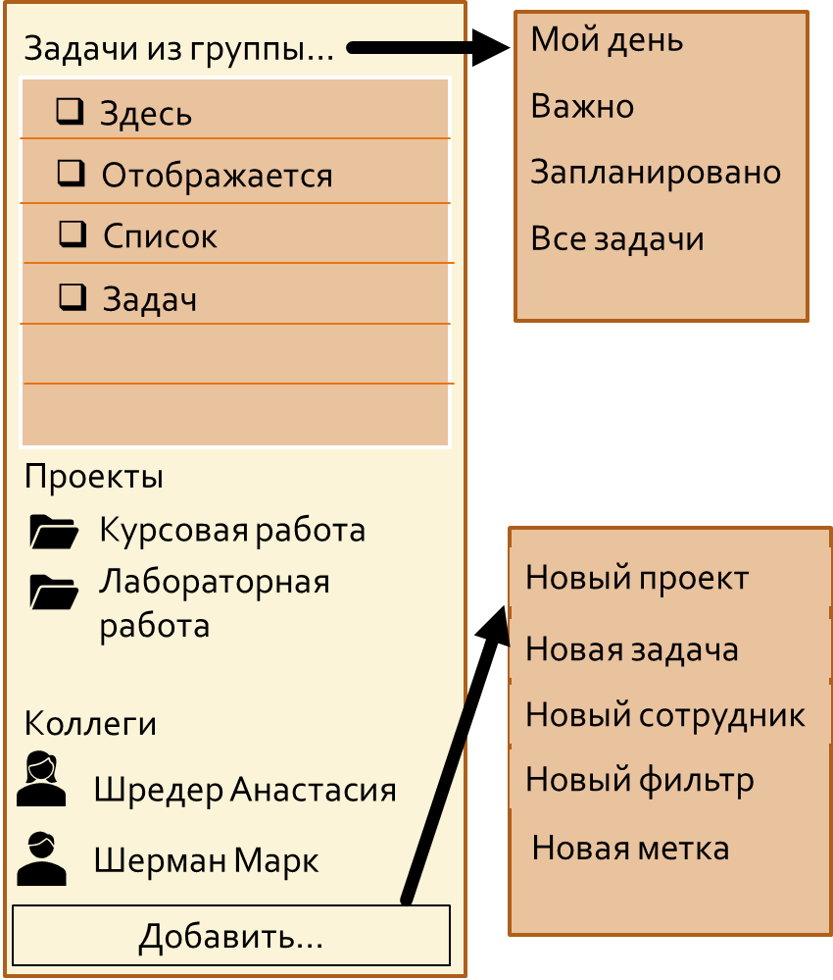
Выбрать все
Важно
Внимание
Срочно

Slide 3
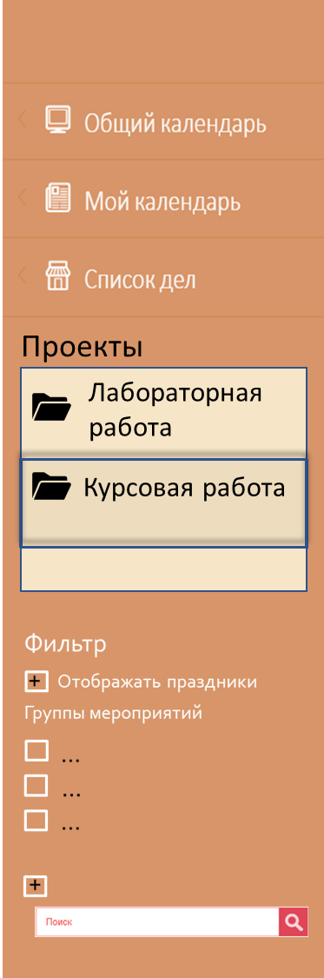

Slide 4
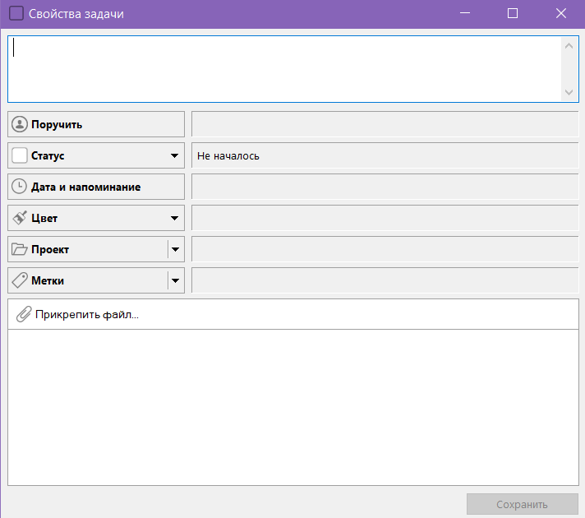
Название…
Описание задачи

Slide 5
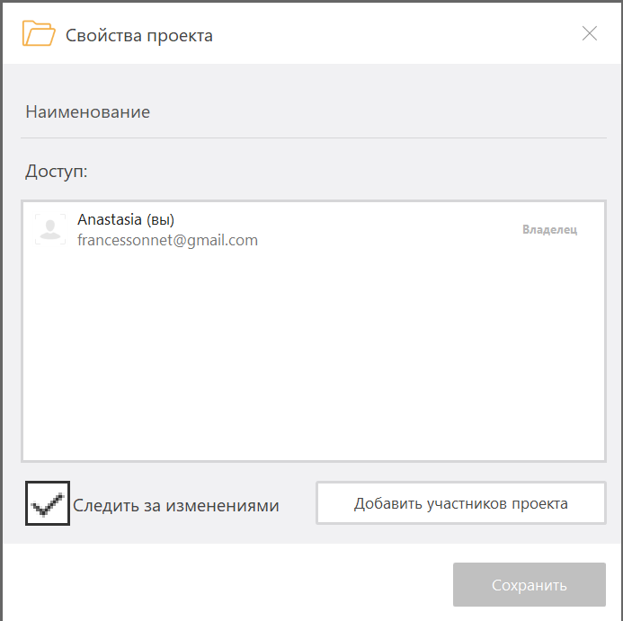

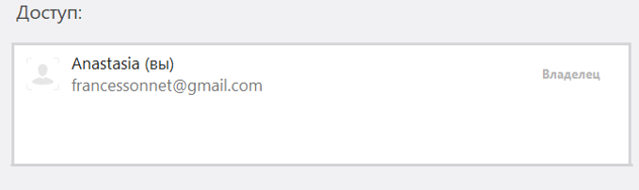

Отображать в глобальном календаре
Место проведения
Дедлайн
Группа проекта
Общая (по умолчанию)
Прикрепить файл…
Описание проекта

Slide 6

Личные данные
Интеграция
Личные данные
Настройки
Выход

